Slide 1
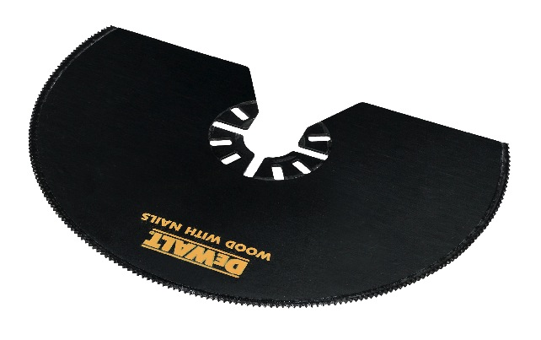

DEWALT Multi-Tool-Pack
5x Bi-Metall Segment-Sägeblatt
Produktvorteile
Maximale Schnitttiefe 30mm
Multi-Fit Aufnahme für schnellen und einfachen Zubehörwechsel
5x
Für den Einsatz in Holz, Holz mit Nägeln, Kunststoffen und Gipskarton
Bi-Metall Verzahnung
Artikel-Nr. | Beschreibung | EAN-Code
DT20728-QZ | Multi-Tool-Pack 5x Bi-Metall Segment-Sägeblatt, 100mm, 22TPI | 5035048050422

